Slide 2
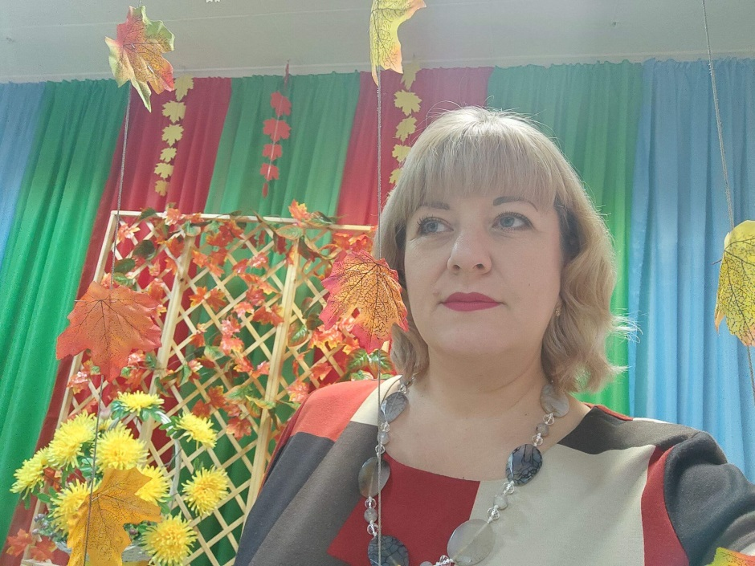
Давайте познакомимся
Окончила Артёмовское педагогическое училище, музыкальное отделение в 1996 году
Работаю в дошкольном образовании более 25 лет
в 2015 году получила звание воспитатель –методист

Slide 3
Музыкальный руководитель
Государственного учреждения Луганской Народной Республики
«Луганское Дошкольное Образовательное Учреждение
Ясли – сад Комбинированного Вида №52 “ Сапожок ”
Притыкина Юлия Александровна

Slide 4
Мое жизненное кредо
Каждый видит то, что желает видеть.
Если желает видеть хорошее, видит хорошее.
Если желает видеть истину,
то видит как плохое,
так и хорошее,
и не обвиняет других,
а возносит хвалу Богу за то,
что постиг очередной урок
своей жизни и приумножил мудрость.

Slide 5
« Где – то в уголке сердца ребёнка есть своя волшебная нотка, она звучит на свой лад, и чтобы сердце отозвалось, нужно правильно настроиться, на тон этой нотки».

Slide 6
МОЙ ДЕВИЗ
« Пока мне улыбается ребёнок,
я знаю, что не зря живу!»

Slide 7
Эссе «Музыкальный руководитель –
не профессия, а призвание».
Родилась и выросла в городе Луганске, в обычной рабочей семье. С детства мечтала работать с детьми. Педагогический стаж работы в детском саду 25 лет. Образование средне – специальное. И хоть я родилась в семье, где не было профессиональных музыкантов, но музыка всегда занимала в нашей семье главенствующее место. Я полюбила музыкальные занятия еще в детском саду, музыкальный руководитель заметила мои незаурядные способности и часто использовала мои творческие и музыкальные успехи в конкурсах, концертах, утренниках, мне очень нравилось выступать перед зрителями. Мой музыкальный руководитель для меня стала, как фея для Золушки. Я считала её "волшебницей", открывшей мне дверь в чудесный и сказочный мир. И уже тогда я решила стать, как она, Волшебницей, а точнее, музыкальным руководителем.

Slide 8
После окончания школы, я поступила в Артемовское педагогическое училище в Донецкой области. И вот, после окончания обучения, в 1996 году, я специализированный педагог, музыкальный руководитель. Судьба привела меня в стены детского сада, и я начала свой педагогический путь.
Может, звучит просто и однолико, однако, копните глубже, и вы узнаете, что в этих двух словах кроется глубокий смысл. "Музыка" определяется как "искусство звуков, "Руководитель" - это человек, подающий руку незнающему и ведущий в прекрасное.
Музыкальный руководитель – для меня давно уже не просто профессия, а образ жизни. Я счастлива тем, что моя профессия и моё хобби - единое целое. И прав тот мудрец, который сказал, что нельзя привить любовь к тому, чего не любишь сам.
Музыка – явление необыкновенное, одно из самых удивительных чудес, доступных человеку.
В древности считалось, что музыка – это необыкновенный дар богов. Тогда музыка считалась особой благодатью... Сейчас музыка доступна каждому. Что она несёт в наши души и культуру?
Когда-то Раймонд Паулс сказал: «Лучше приобщать детей к музыке весело и легко, через игру, чем серьёзными уроками отвратить их от неё навсегда».

Slide 9
Этот принцип навсегда стал спутником моей педагогической деятельности. Ведь именно в процессе игры ребёнок становится не только свидетелем, но и участником музыкальной деятельности: активного слушания и пения, исполнения музыки, танцевального творчества.
Дружите с музыкой друзья,
Ведь музыка всегда прекрасна.
Она не бросит, не предаст
И приоткроет двери в сказку.
«Музыкальный человек» всегда ценился в обществе во все времена.
И очень важно, что именно в дошкольном возрасте у человека в руках оказывается ключик от волшебной дверцы в мир красоты, несущей душе светлое, доброе, благородное. И, по моему мнению, миссия музыкального руководителя именно в этом и заключается – подарить ребёнку этот «волшебный ключик».
Я убеждена, что приобщение к музыкальному искусству – самая удивительная, интересная и доступная форма моего общения с детьми, так как на музыкальных занятиях дети фантазируют, творят, уносятся в мир сказок, мир музыки. Я всегда стараюсь создать атмосферу праздника, эмоционального комфорта, взаимопонимания, чтобы от каждой встречи со мной дети ожидали необыкновенных приключений в мир музыки. Вместе мы танцуем и поем, играем и слушаем.

Slide 10
Главная задача музыкального руководителя – дать детям возможность войти в по-настоящему волшебный мир музыки, научить их понимать и принимать культурное наследие, содержащееся в шедеврах музыкальной классики.
Я считаю своим призванием найти и развить в каждом ребенке таланты и способности. Главное, увлечь, заинтересовать, а остальное получится, потому что дети могут гораздо больше, чем мы думаем.
Каждый день на меня смотрят десятки глаз моих воспитанников, моих детей; и каждый ребёнок ждёт чуда.
Я люблю свою работу, потому что нет ничего лучше, чем видеть на лице ребёнка радость, которую ему доставляет встреча с музыкой.
В. А. Сухомлинский говорил: «Музыкальное воспитание - это не воспитание музыканта, а, прежде всего, воспитание человека».
Свое эссе я хотела бы закончить словами известного музыковеда, педагога, Михаила Казиника: "Если вы хотите, чтобы ваши дети сделали первый возможный шаг к Нобелевской премии, начинайте не с химии, а с музыки. Ибо абсолютное большинство Нобелевских лауреатов в детстве были окружены музыкой. Ибо музыка - пища для мозга, в структурах музыки скрыты все последующие научные открытия.

Slide 11
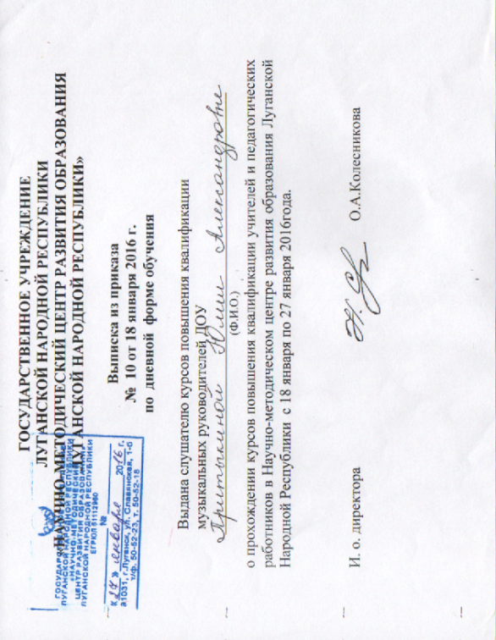
Мои
достижения

Slide 12
Мои
достижения

Slide 13
Мои
достижения

Slide 14
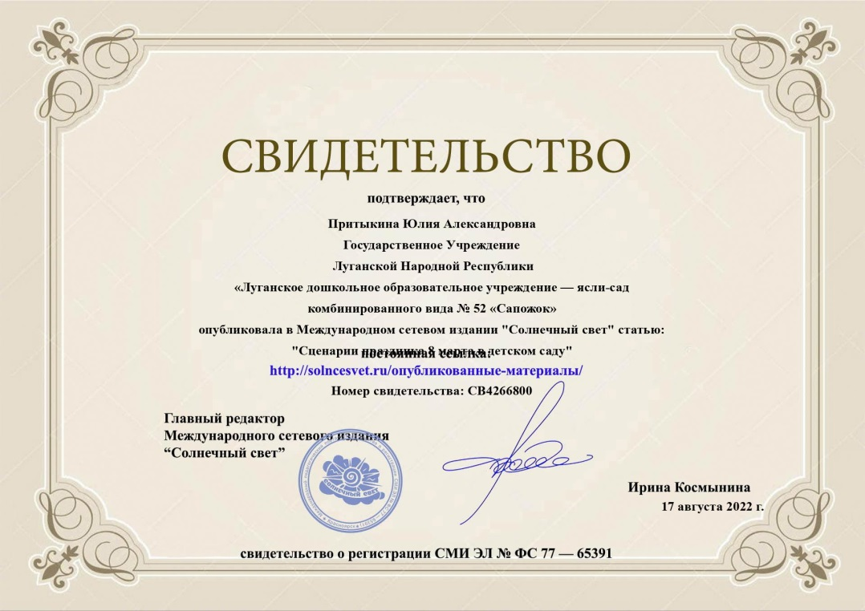
Мои
достижения

Slide 15
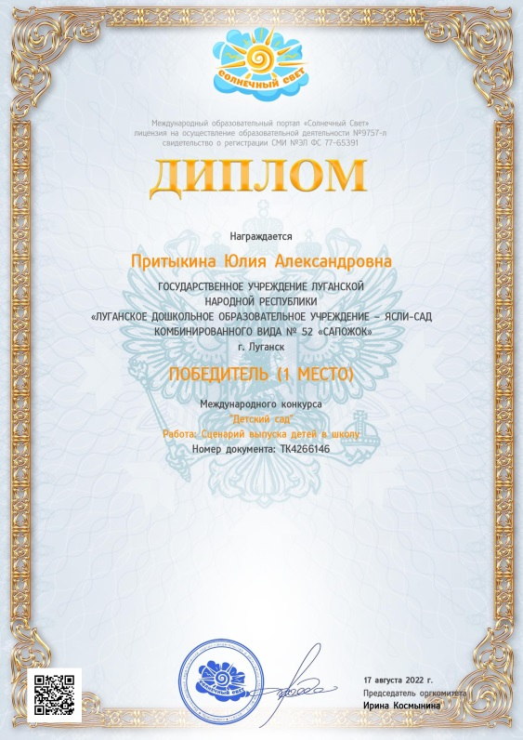
Мои достижения

Slide 16
Раздел первый
1. Оглавление
2. Давайте познакомимся
Эссе « музыкальный руководитель –
Не профессия , а призвание»
Раздел второй
Копии документов
Раздел третий
1. Научно методическая деятельность
2. Учебно материальная и техническая база

Slide 22
Мой взгляд на обучение
Пение и музыка являются самыми приятными для детей способами обучения. Я считаю, что они очень важны для развития и закрепления навыков речи, так как одновременно сочетают в себе и удовольствие, и обучение. Такой метод обучения полезен для всех детей, вне зависимости от их способностей. Исходя из моего опыта работы в детском саду, я могу сказать, что такой метод является одним из важнейших средств в обучении детей.
Музыка и пение развивают способность различать звуки на слух, что важно для всех детей , а особенно для детей с речевыми нарушениями. Пение и музыка развивают у детей воображение и способность выражать мысли словами, музыкой, танцами и жестами.

Slide 23
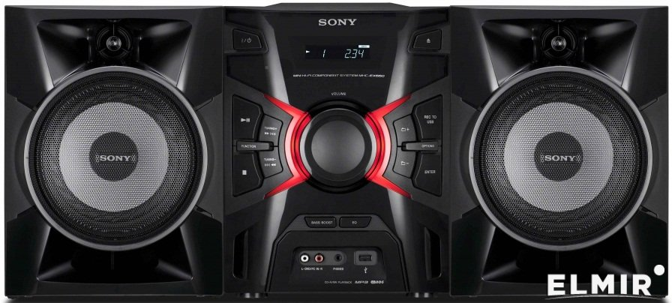
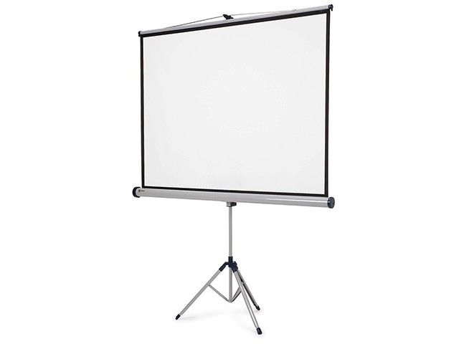
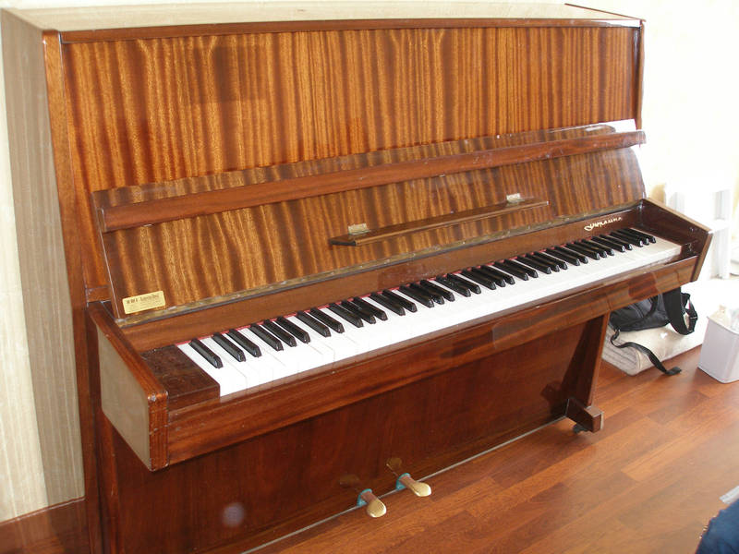
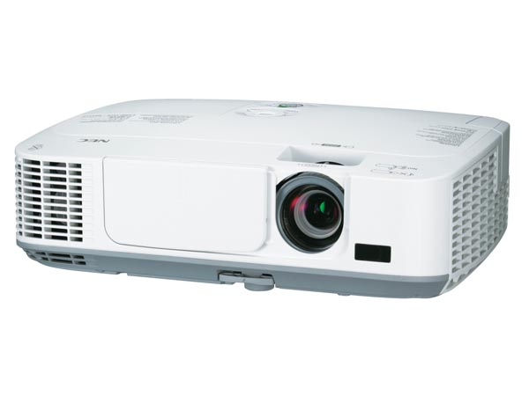
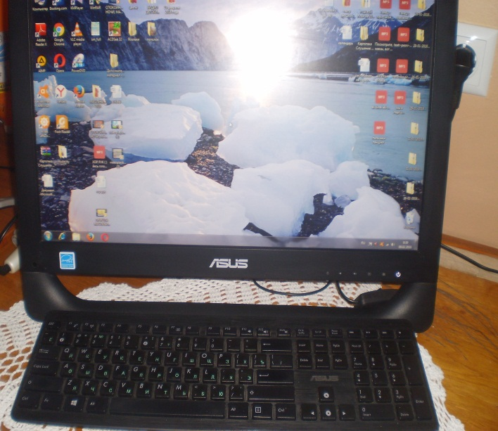
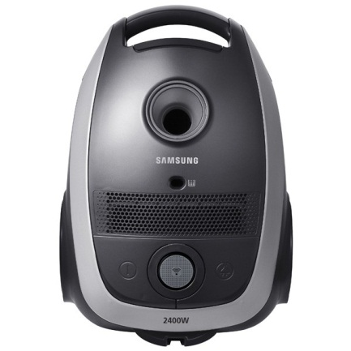
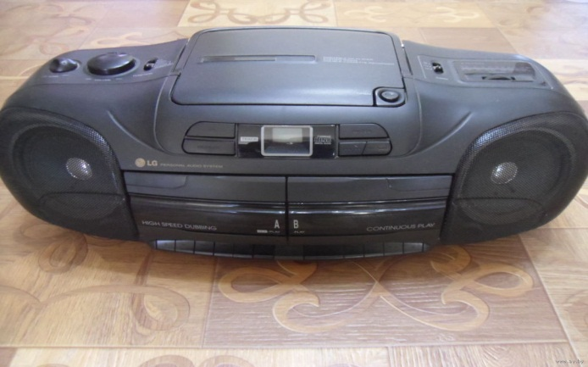
Оснащение
музыкального зала

Slide 24
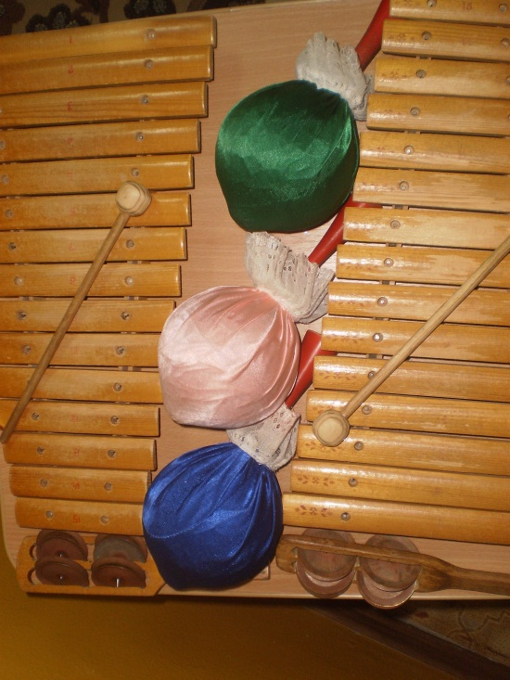
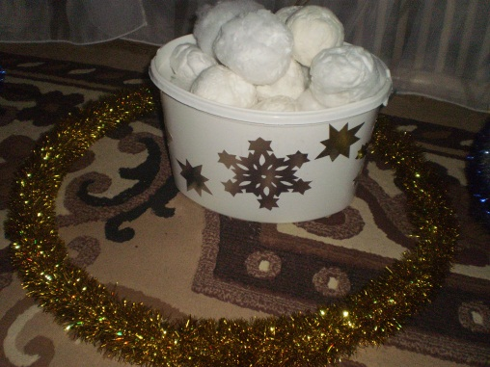
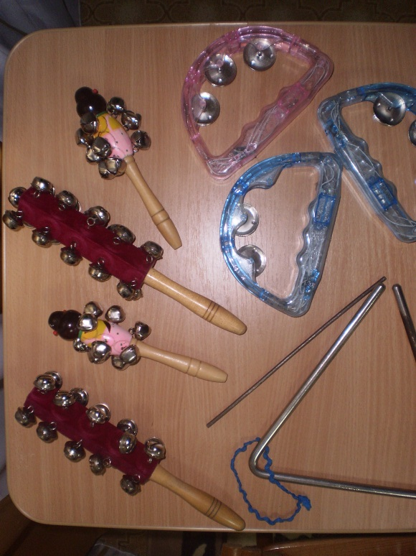
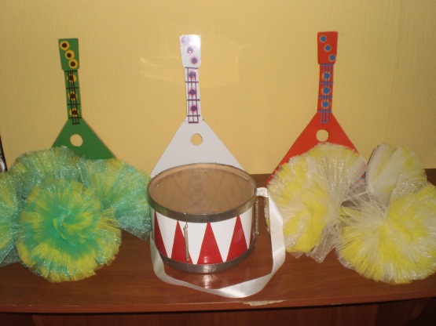
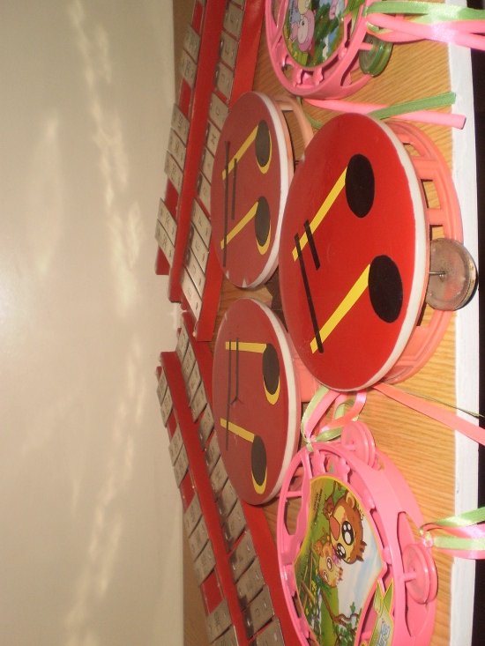
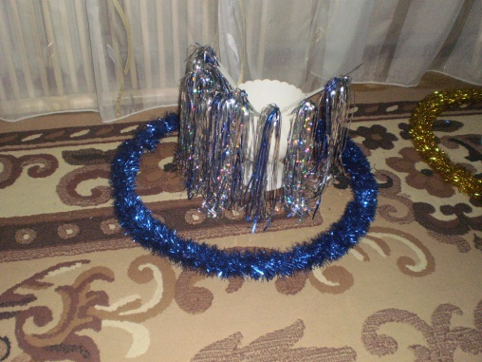
Наши атрибуты

Slide 25
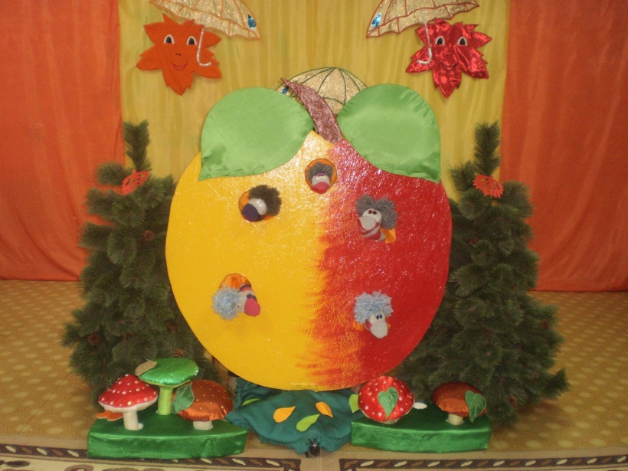
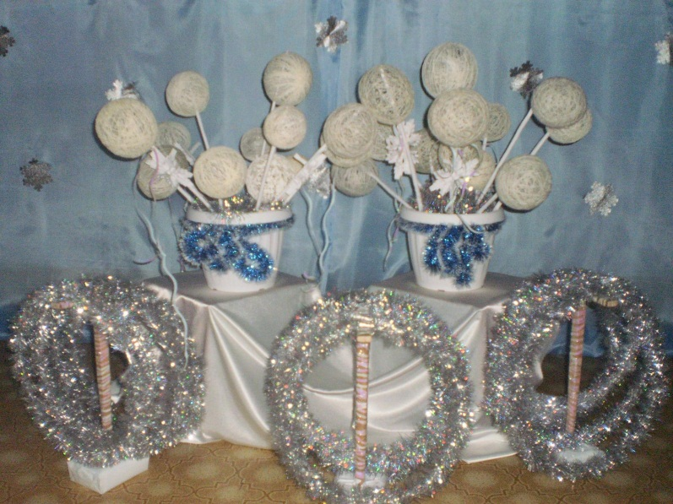
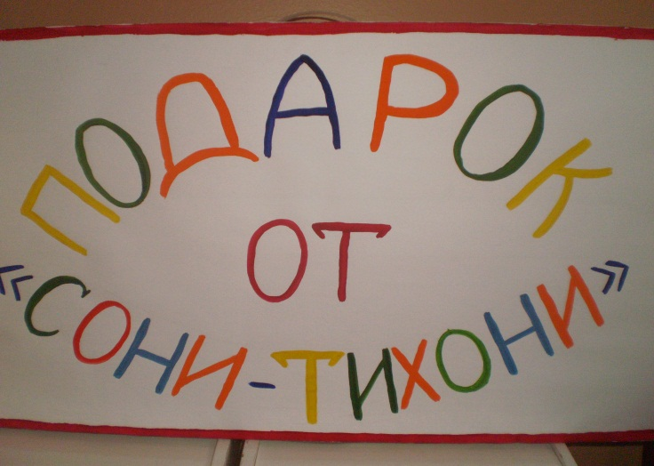
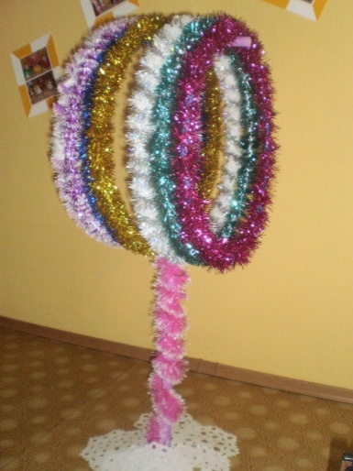
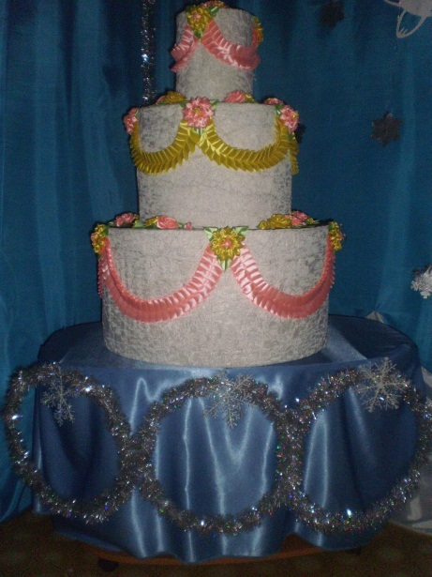
Атрибуты и декорации
для праздников

Slide 26
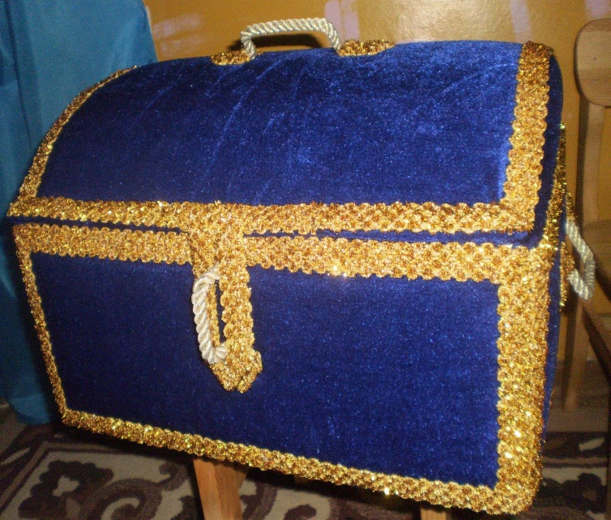
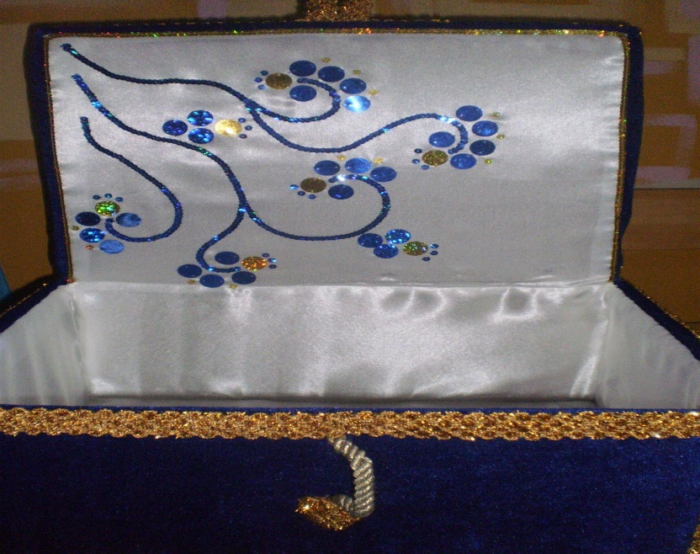
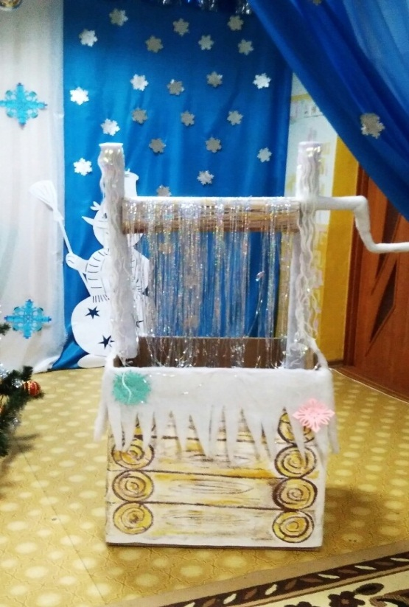
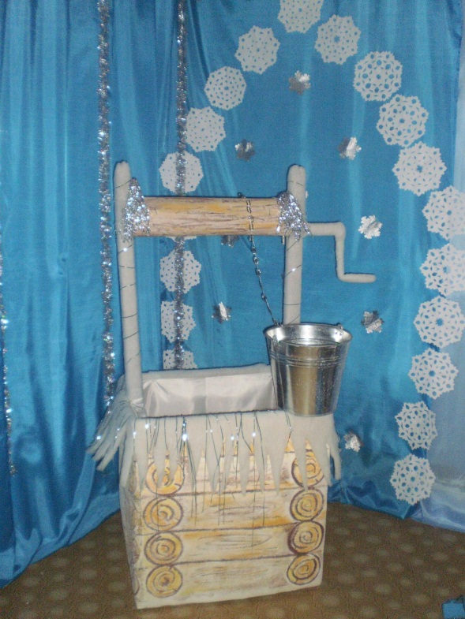
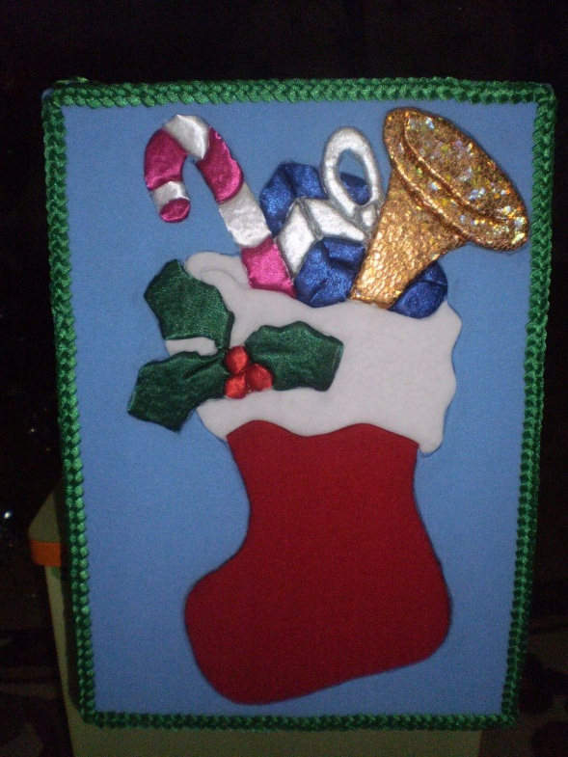
Сюрпризные
атрибуты и декорации

Slide 27
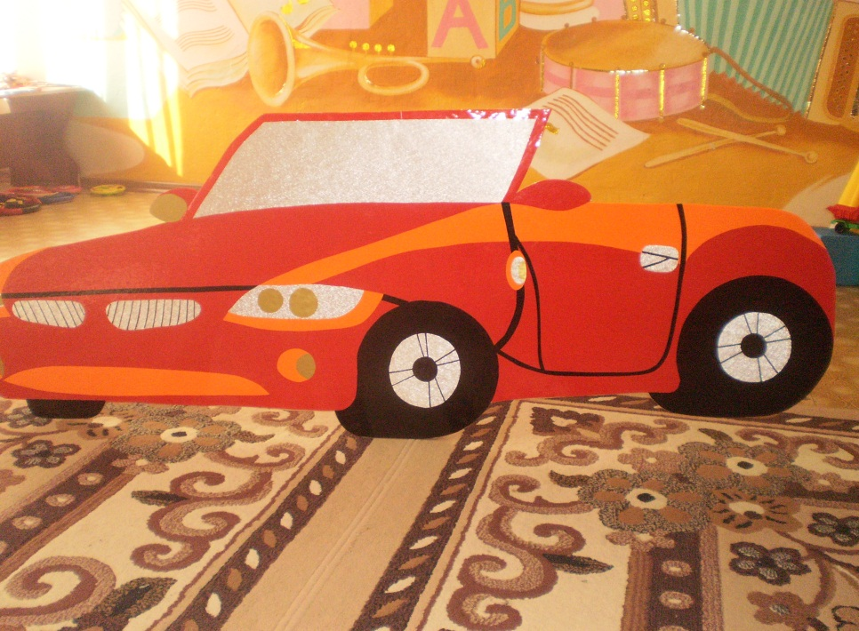
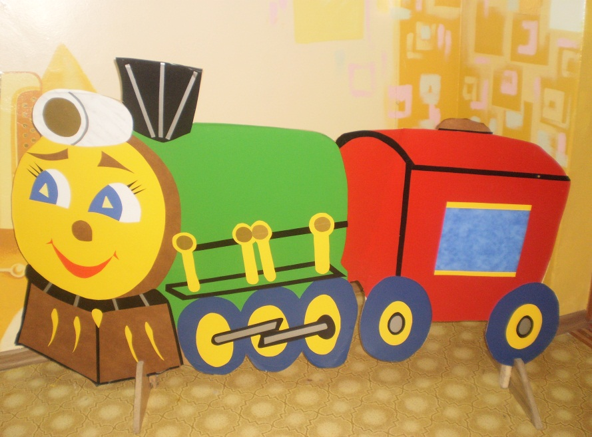
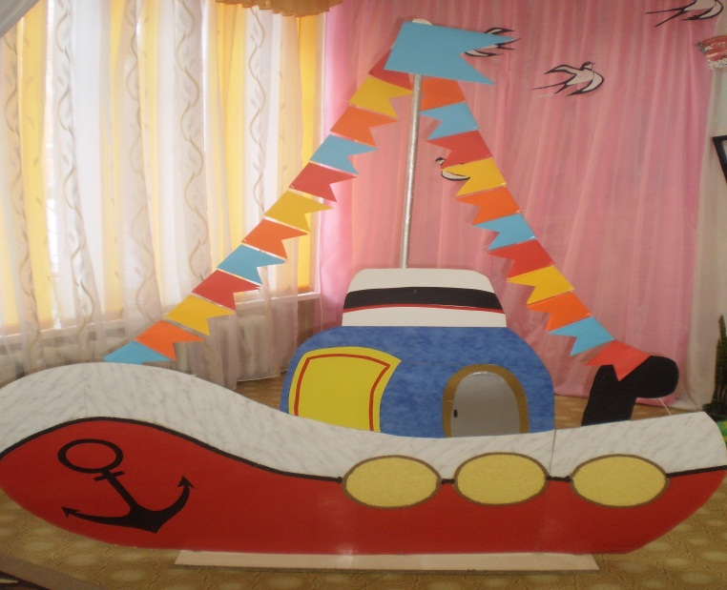
Транспорт для развлечений

Slide 28
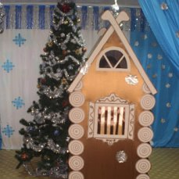
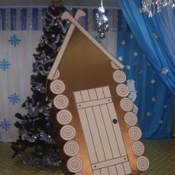
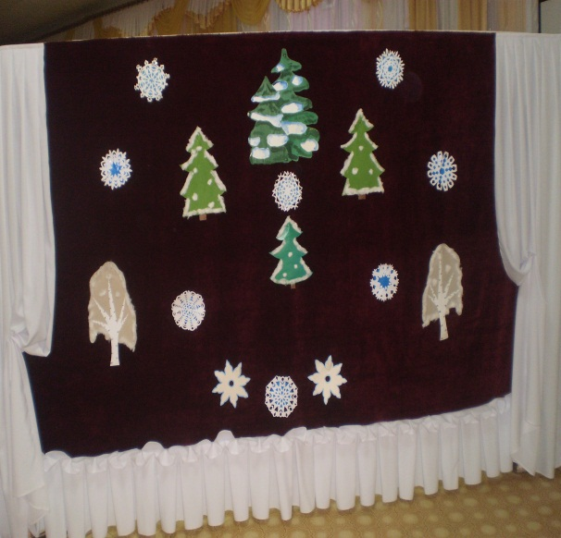
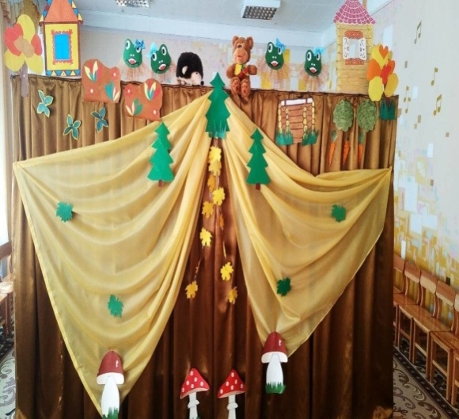
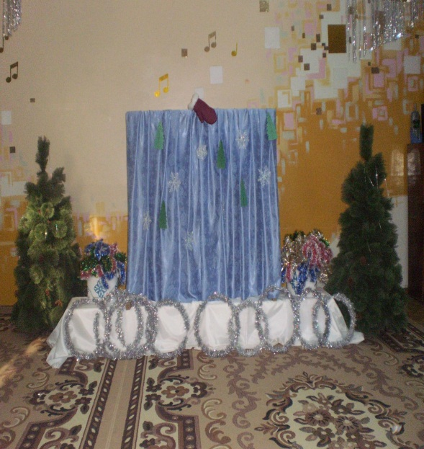
Объёмные декорации

Slide 29
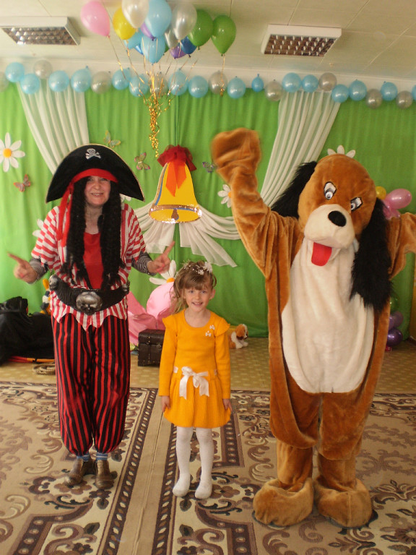
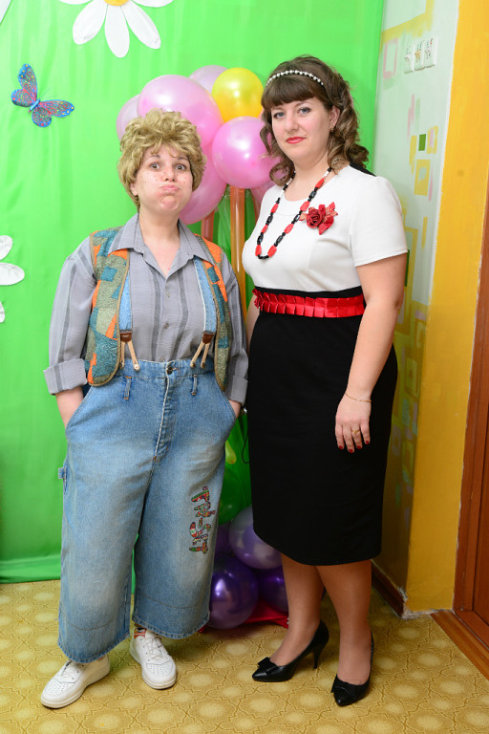
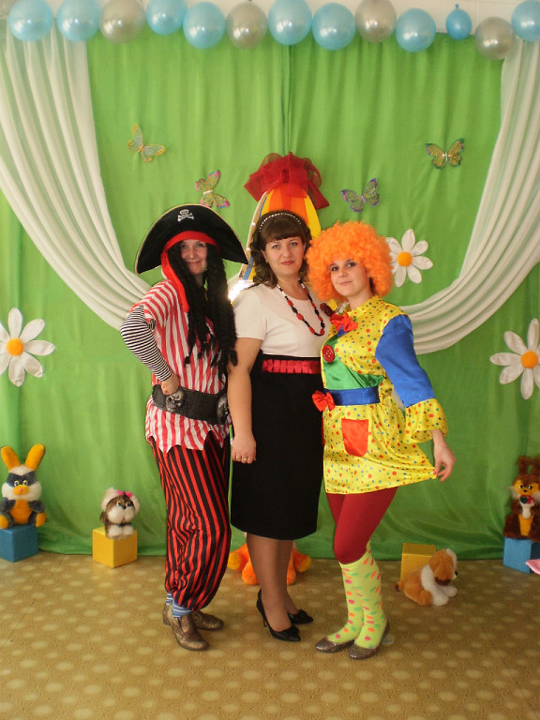
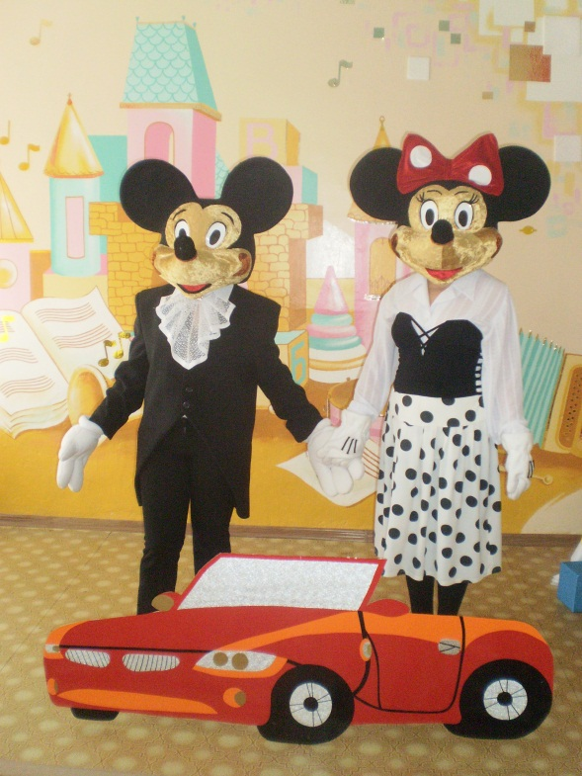
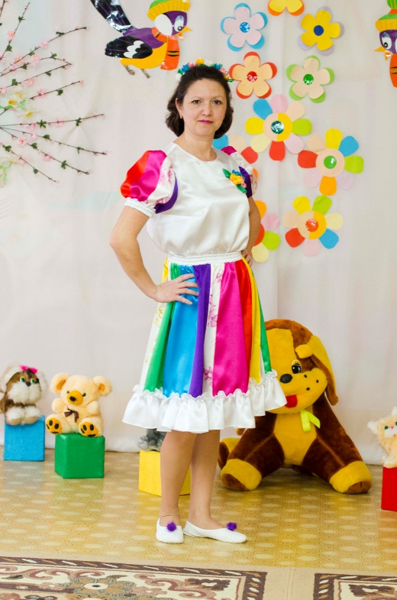
Они помогают
мне сделать
праздник ярче

Slide 30
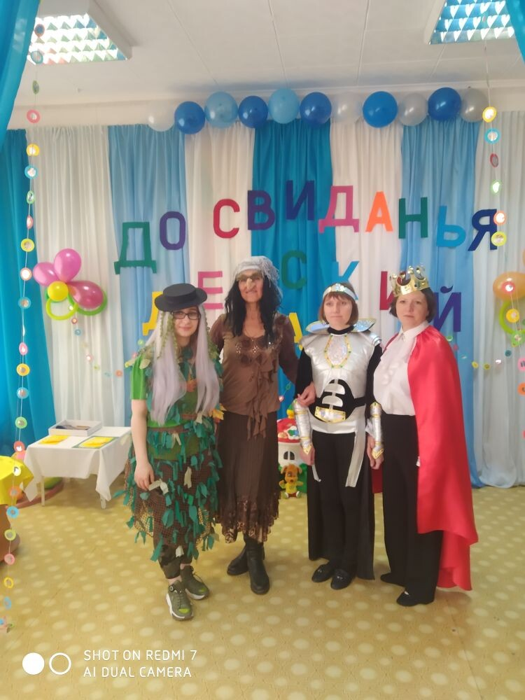
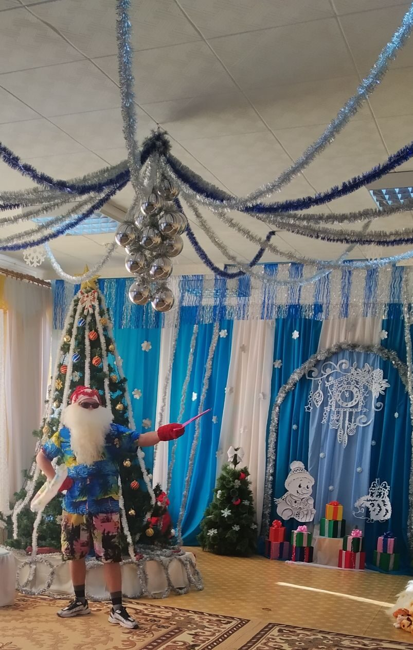
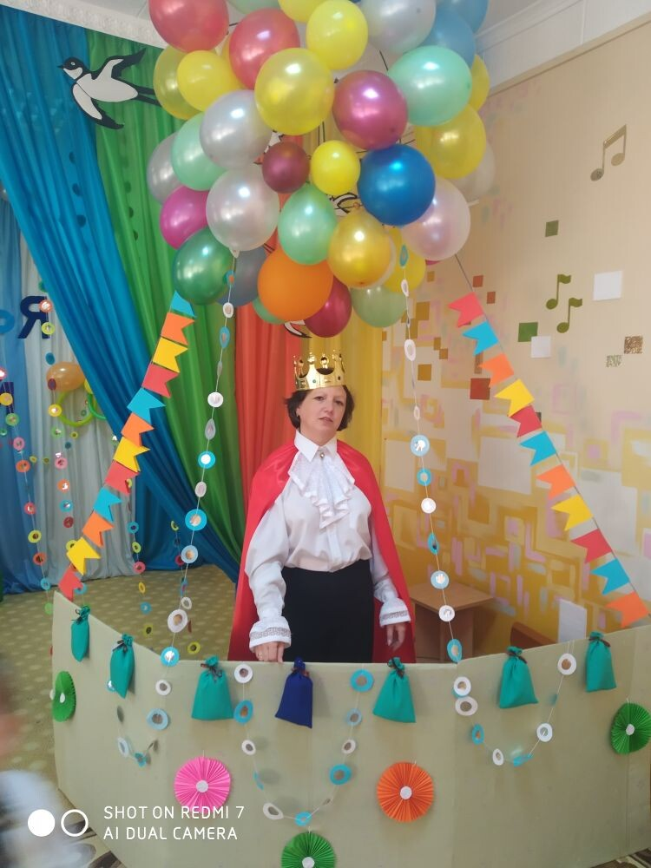
Они помогают сделать праздник ярче

Slide 31
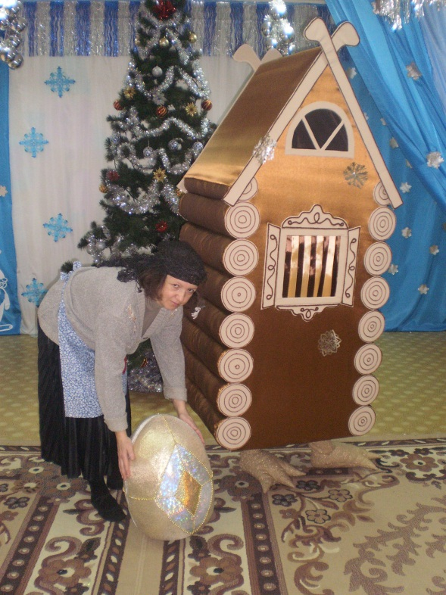
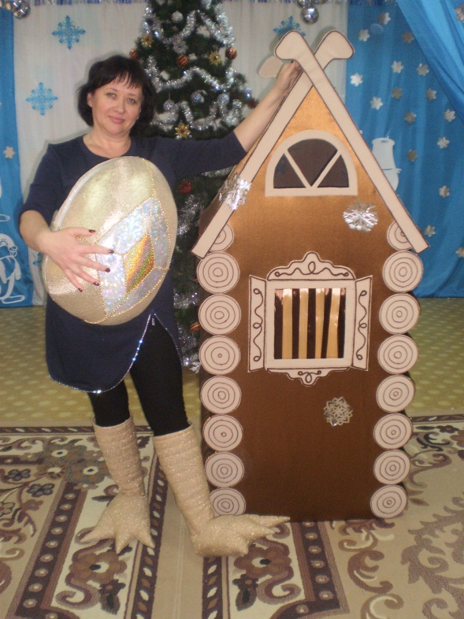
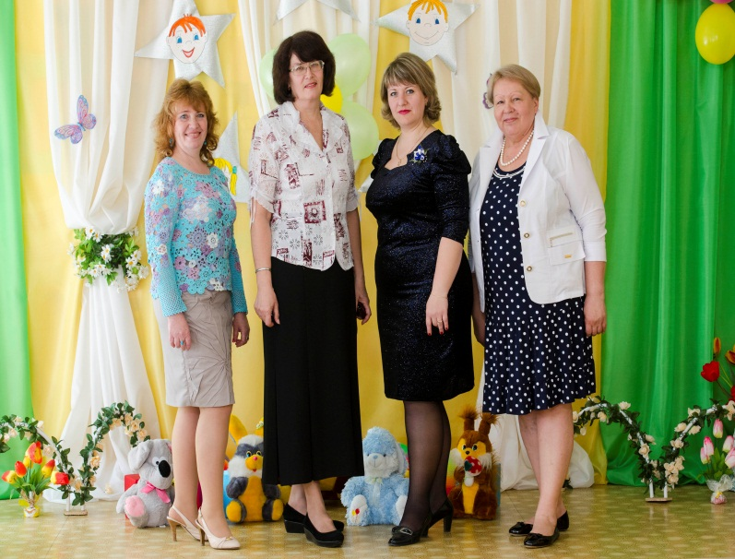
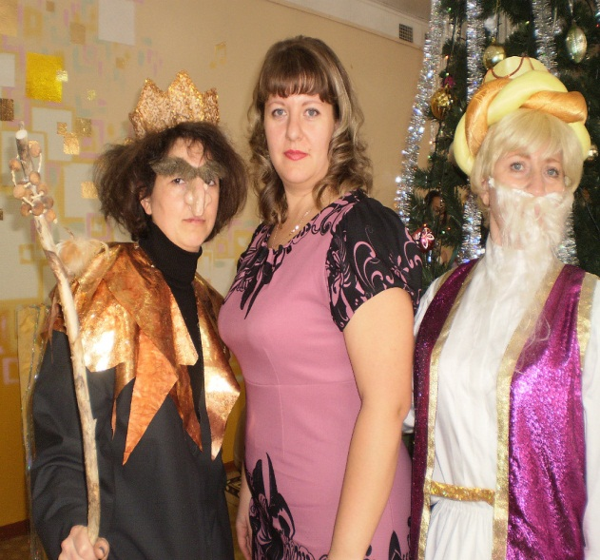
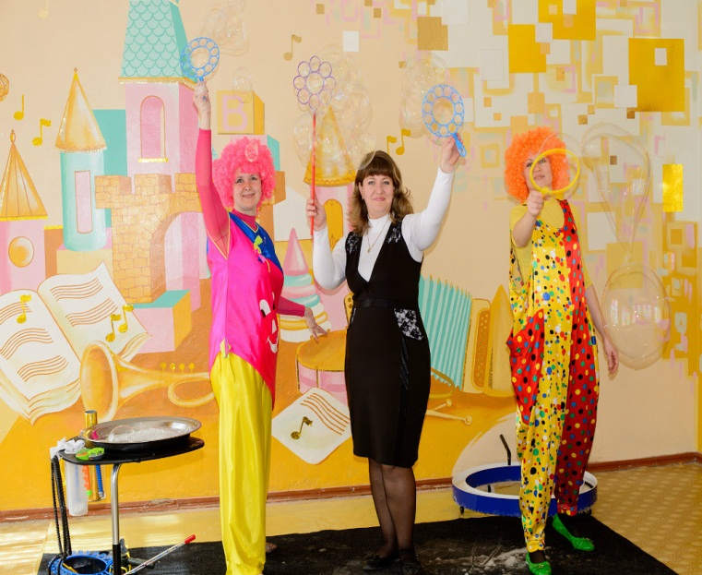
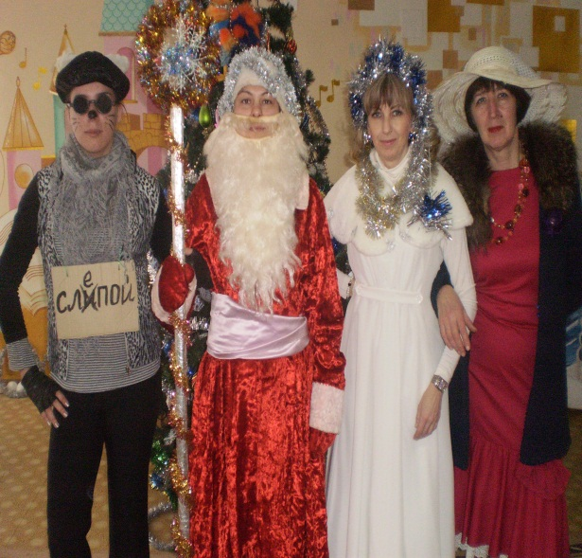
Они помогают нам
сделать праздник ярче

Slide 32
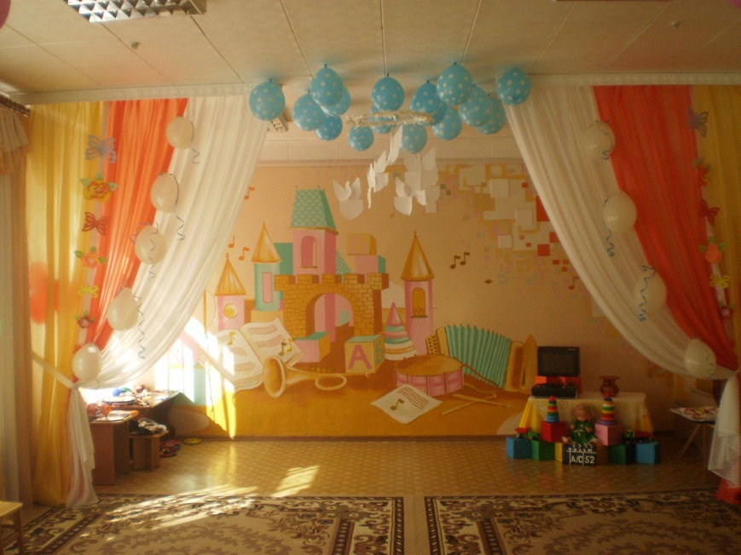
Мое рабочее место –
музыкальный зал

Slide 37
Зимние праздники

Slide 38
Украшение зала к 8 марта

Slide 39
НАШ Выпускной

Slide 40
Музыкально – ритмические
движения с предметами

Slide 41
Мы поем

Slide 42
Мои весёлые
ребята на праздниках

Slide 43
2015 год
Участие воспитанников в праздничном концерте посвящённом « Дню Победы»
ДК Строителей г. Луганска

Slide 44
Праздники
Которые
Все
Запоминают

Slide 45
Наши родители играют и поют

Slide 46
Мои дети и педагоги
играют на музыкальных инструментах

Slide 47
«Жизнь была бы страшной и скучной, если б жизнь
была беззвучна»
Наш коллектив

